Slide 1
السمنة المفرطة
اعداد الطالب: عبداللطيف الربيحات
الصف: الثامن (و)

Slide 2
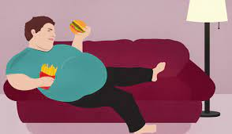
ما هي السمنة المفرطة؟
.35 BMI يعرف الدكتور محيي البنا، استشاري جراحات السمنة المفرطة انها زيادة كتلة الجس عن
وبحسب الدكتورالبنا الوزن المثالي يكون بطرح 100 من الطول بالسنتيمتر.
واذا زاد الوزن 35 كغم على الوزن المثالي فهذه تعتبر سمنة مفرطة.

Slide 3
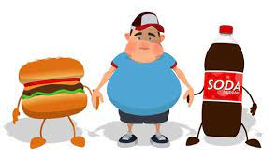
ما هي اسباب السمنة المفرطة؟
أجرينا لقاء مع الدكتور ناجي صفا وقال أن اسباب السمنة عديدة منها:
1.تغير نمط الحياة.
2. عامل الوراثة (الهرمونات).
3. تناول الوجبات السريعة والمشروبات الغازية

Slide 4
أعراض السمنة المفرطة؟
بحسب د. سهير أحمد الأعراض التي يشعر بها مرضى السمنة المفرطةهي:
1. وجع المفاصل.
2. صعوبة التنفس والتعب
3. قلت النوم
4. الحموضة
5. التعرق الزائد
6. تسارع ضربات القلب
7. قلق و توتر

Slide 5
طرق علاج السمنة؟
يقول الدكتور حسام موافي أن هناك ثلاثة طرق لعلاج السمنة المفرطة و هي:
1. النظام الغذائي الصحي
2. استخدام الأدوية والعقاقير تحت إشراف الطبيب
3. العمليات الجراحية

Slide 6
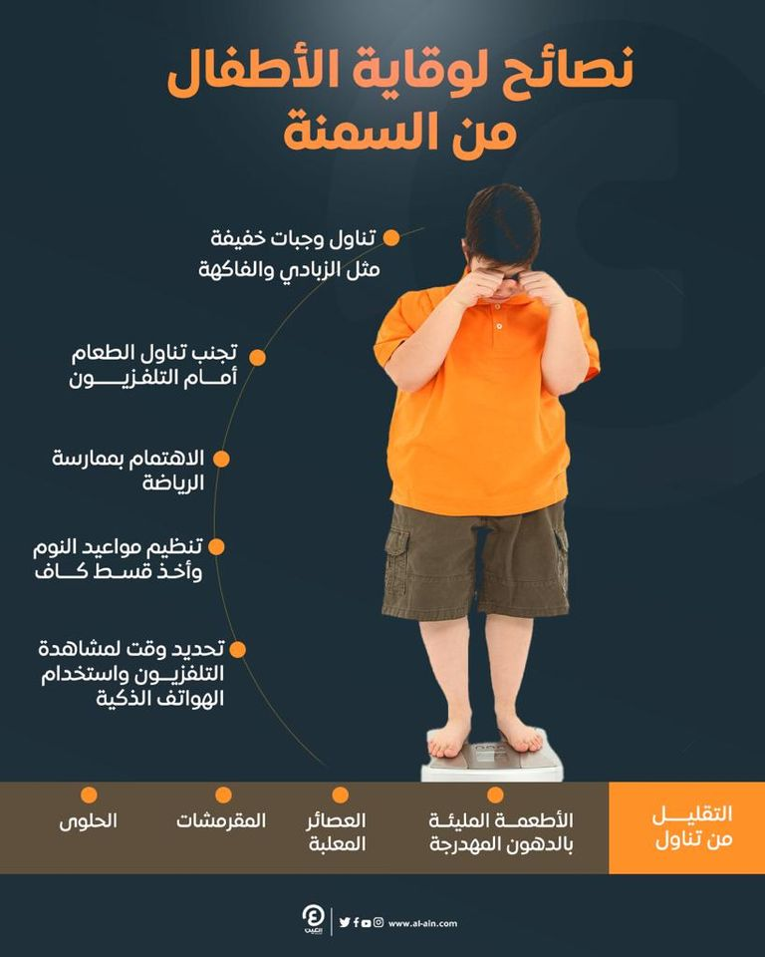
نصائح لمرضى السمنة المفرطة؟
و يقدم الدكتور موافي نصائح ذهبية لمرضى السمنة المفرطة:
1. تغير نمط الحياة 2. ممارسة الرياضة 3. اتباع حمية غذائية
4.تناول المياه قبل الوجبات
5. التقليل من السعرات الحرارية
6.مضغ الطعام جيدا
7.قياس الوزن باستمرار

Slide 7
انتهى العرض شكرا لستماعكم

